Slide 1
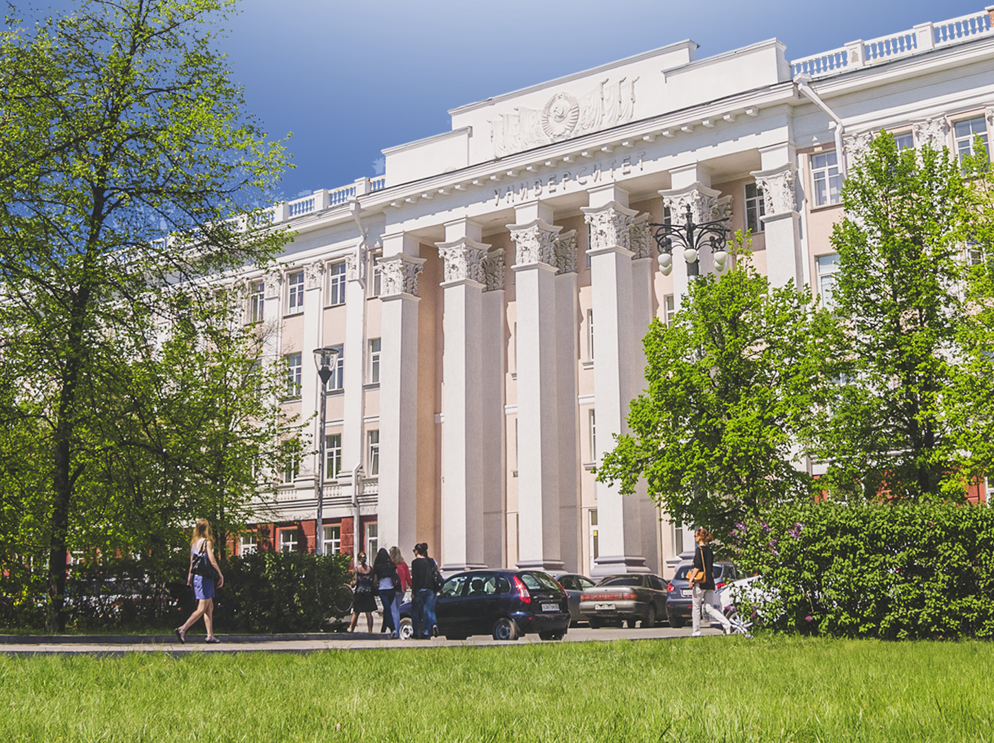
Руководитель проекта
Лида Зиновьева
«
Проект 1.1.3
Методическая школа
«шаг в науку»

Slide 2
Методическая школа «Шаг в науку (Step To Science)» - это цикл семинаров, лекций и тренингов, которые призваны помочь студентам начать свою научную деятельность
Проект 1.1.3: «методическая школа «шаг в науку»»

Slide 3
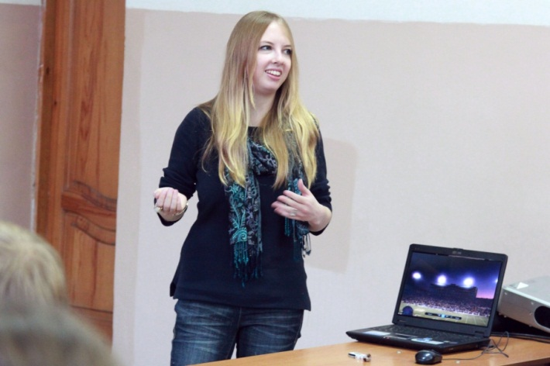
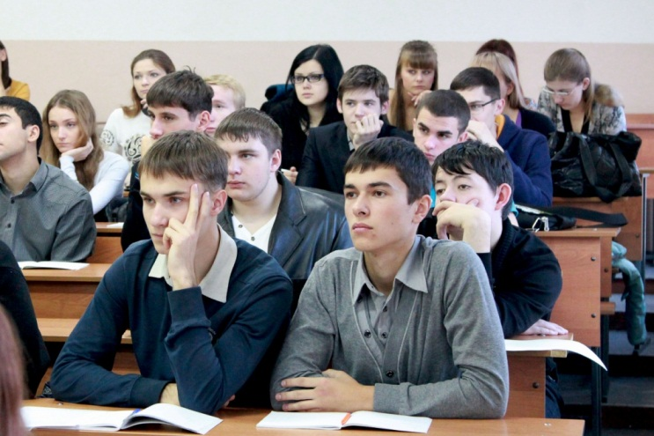
Актуальные вопросы:
Как написать заявку на грант?
Как пройти стажировку за границей?
Как подготовить тезисы для публикации в научном журнале?
Как правильно распоряжаться своей интеллектуальной собственностью?
И многие другие
Проект 1.1.3: «методическая школа «шаг в науку»»

Slide 4
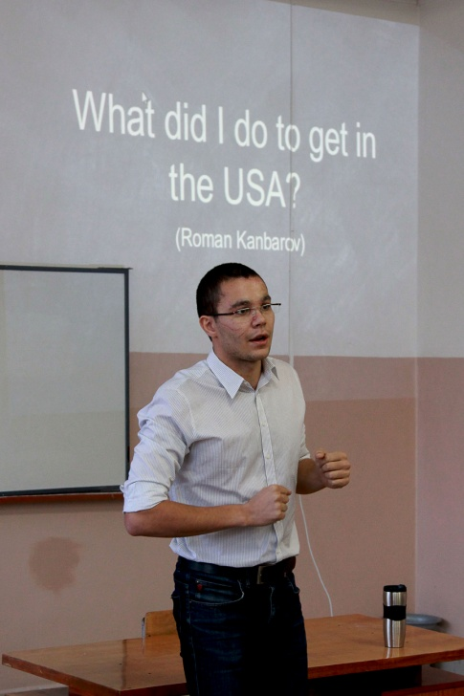
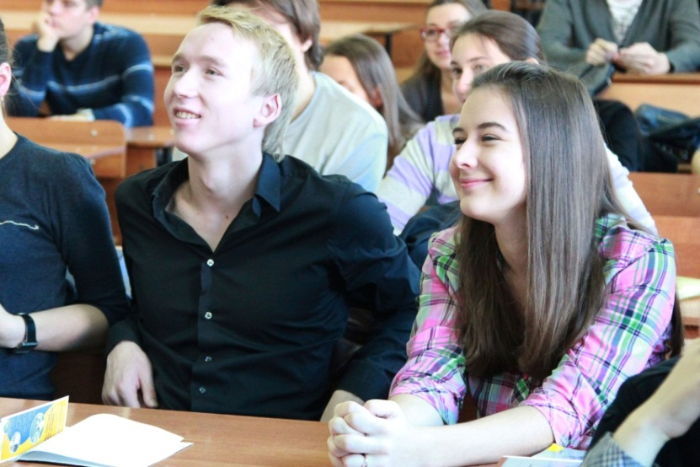
Международные стипендиальные и грантовые программы.
Опыт участия
Проект 1.1.3: «методическая школа «шаг в науку»»

Slide 5
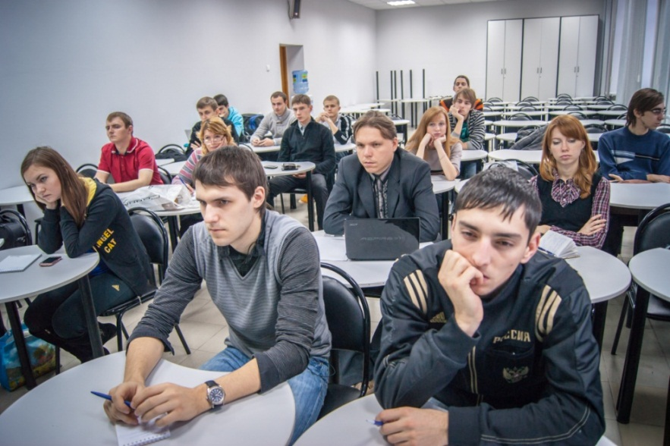
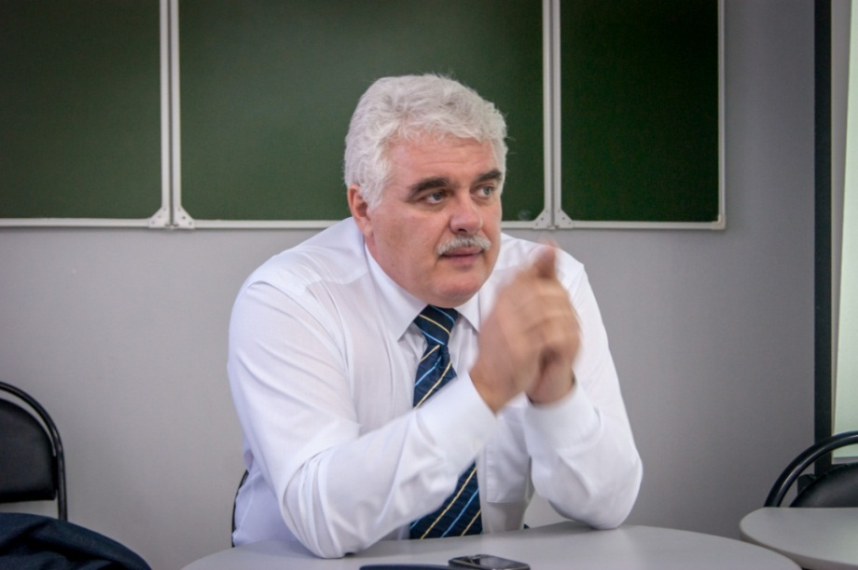
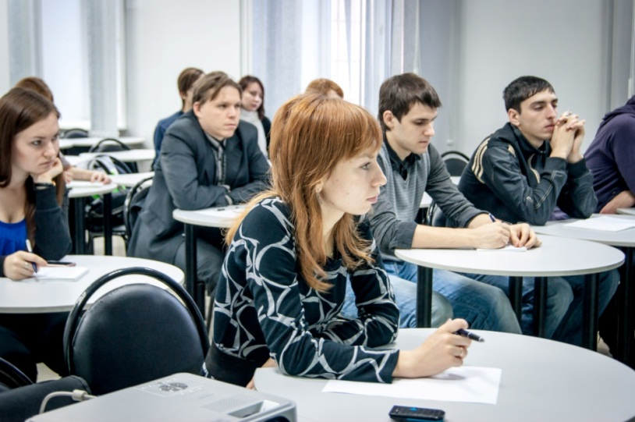
ИННОВАЦИОННОЕ ПРЕДПРИНИМАТЕЛЬСТВО:
Программы фонда содействия развитию малых форм
Предприятий в научно-технической сфере
Проект 1.1.3: «методическая школа «шаг в науку»»

Slide 6
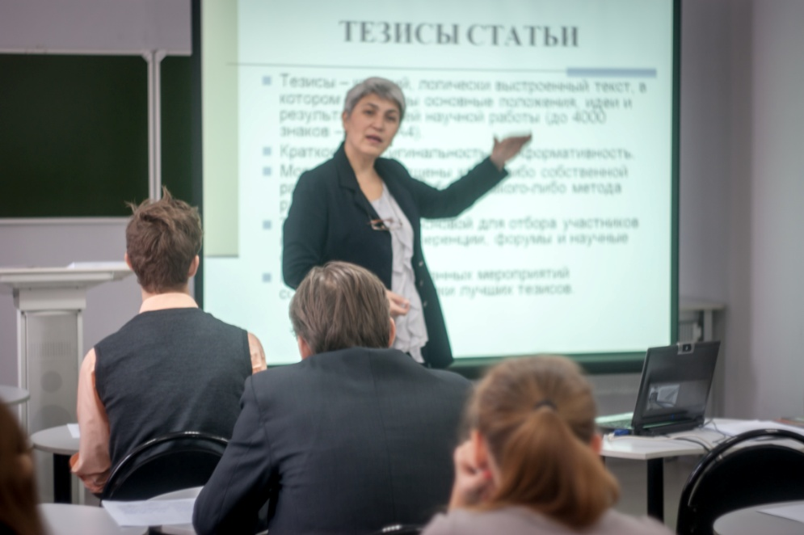
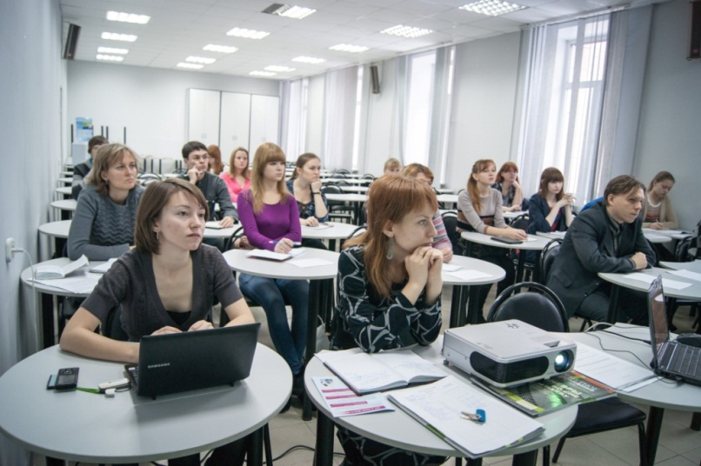
ПРЕДСТАВЛЕНИЕ РЕЗУЛЬТАТОВ НАУЧНОГО ИССЛЕДОВАНИЯ:
Научная статья, тезисы доклада, выступление на конференции
Проект 1.1.3: «методическая школа «шаг в науку»»

Slide 7
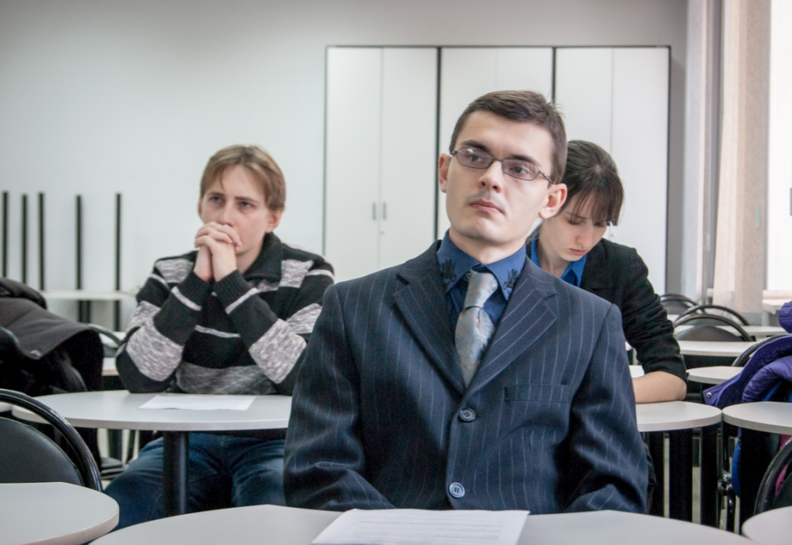
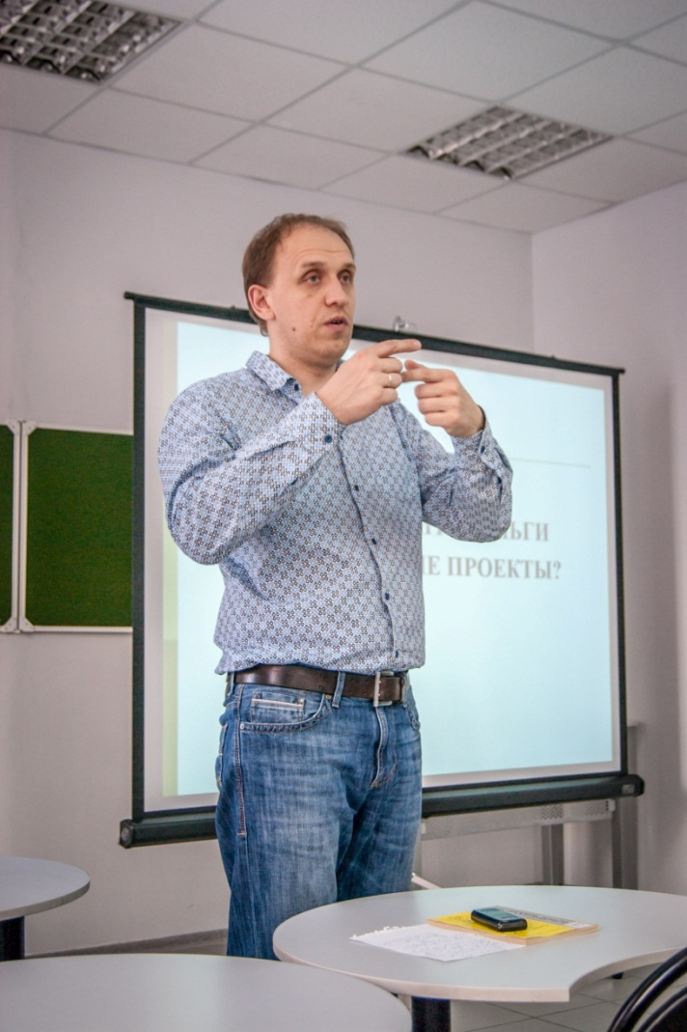
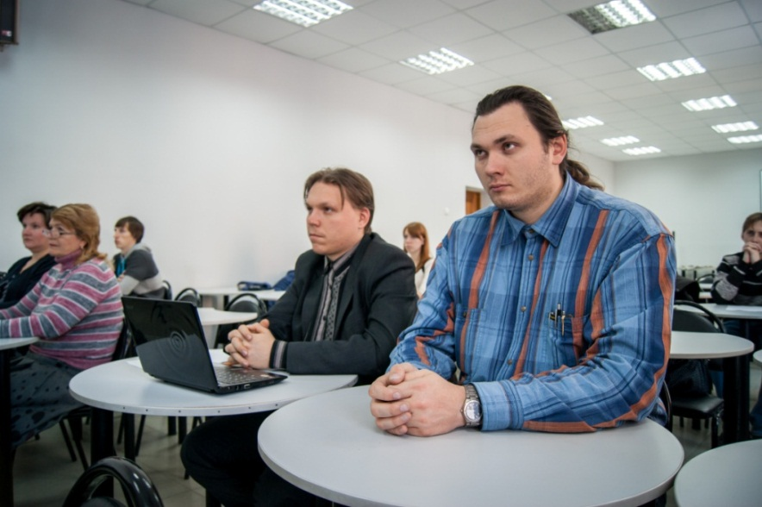
ГРАНТЫ ДЛЯ МОЛОДЫХ УЧЁНЫХ:
Поиск информации и практика подготовки заявок
Проект 1.1.3: «методическая школа «шаг в науку»»

Slide 8
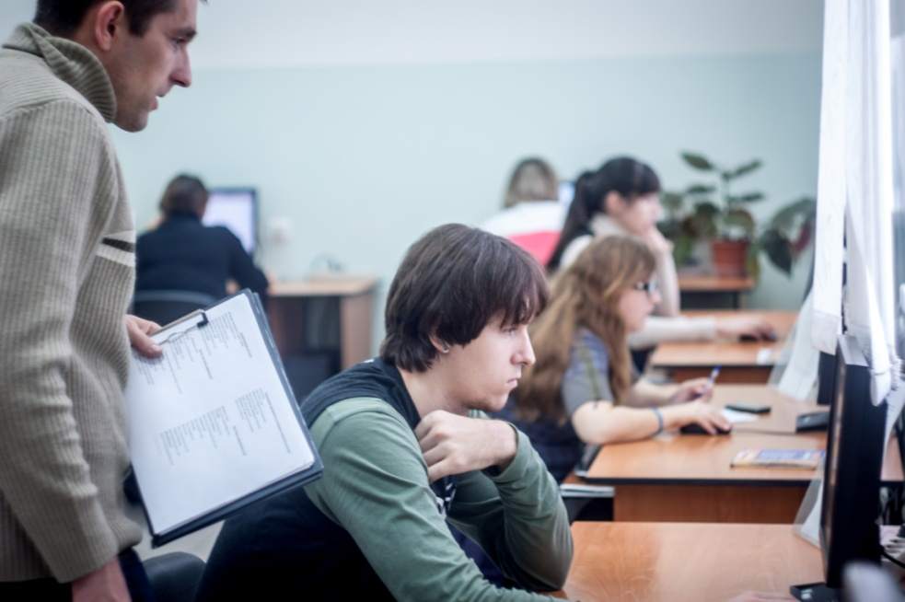
ФОРМАЛЬНАЯ И НЕФОРМАЛЬНАЯ
КОММУНИКАЦИЯ В НАУКЕ
Проект 1.1.3: «методическая школа «шаг в науку»»

Slide 9
ВРУЧЕНИЕ СЕРТИФИКАТОВ УЧАСТНИКАМ ШКОЛЫ
Проект 1.1.3: «методическая школа «шаг в науку»»

Slide 10
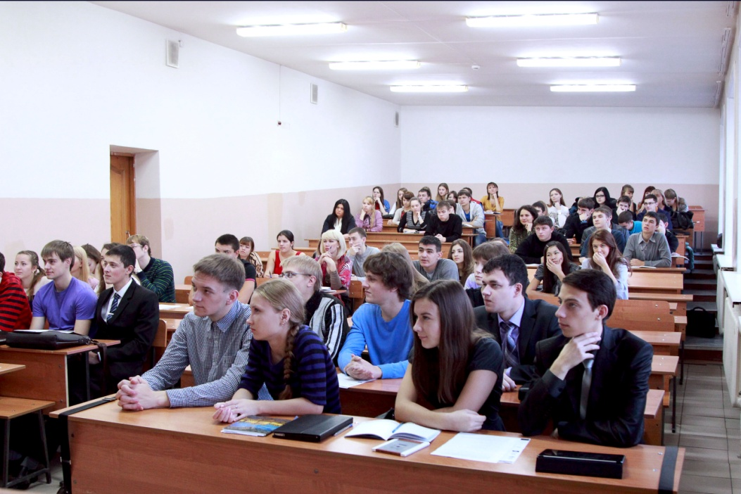
ПЕРСПЕКТИВЫ
Ежегодное проведение школы с обновлением программы
Проведение открытых лекций с известными учёными, представителями власти и бизнеса
Проект 1.1.3: «методическая школа «шаг в науку»»

Slide 11
Руководитель проекта
Зиновьева Лида
8 923 621 60 97
Группа вконтакте: vk.com/steptoscience
Проект 1.1.1: «фестиваль науки в агу»

